Slide 1
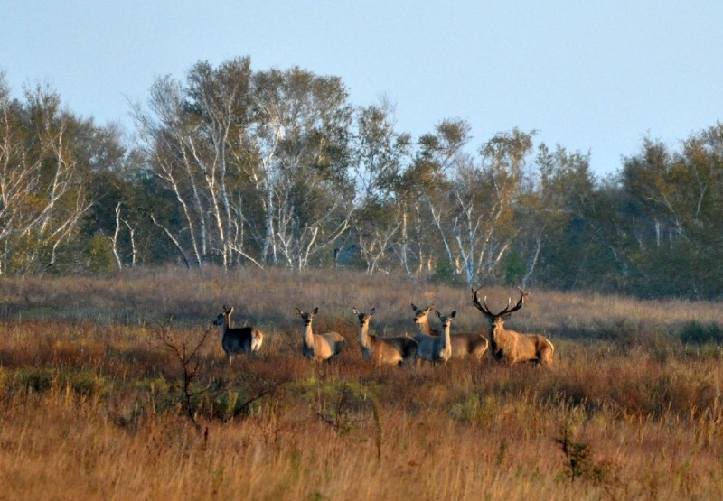
Заповедники Ростовской области.
Государственный природный заказник «Цимлянский»
Выполнила : Гречишкина Татьяна Анатольевна.
МБОУ «Школа № 84», воспитатель дошкольных групп полного дня

Slide 2

В природно-заповедный фонд Ростовской области входят.
Природный биосферный заповедник «Ростовский»;
Государственный степной заказник «Цимлянский»;
Природный парк «Донской»;
Более 70 памятников природы;
Водно-болотные угодья международного значения «Веселовское водохранилище» и «Озеро Маныч-гудило»

Slide 3
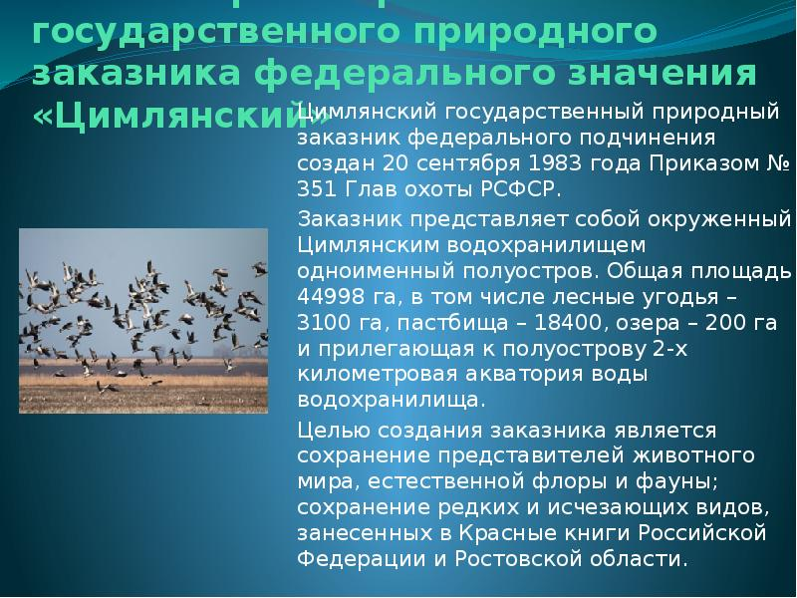

Slide 4
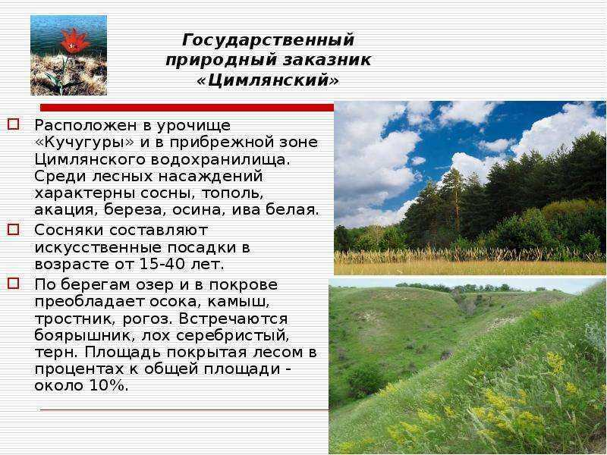

Slide 5
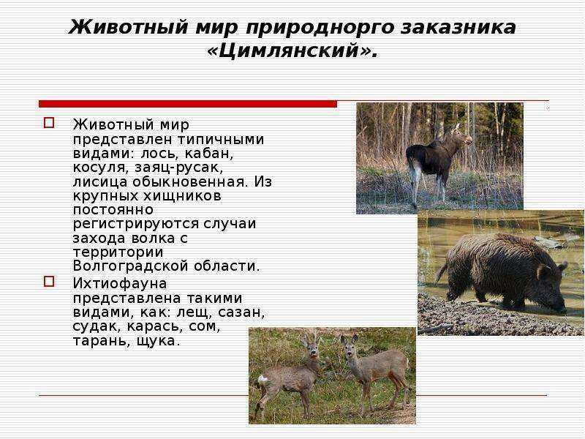

Slide 6
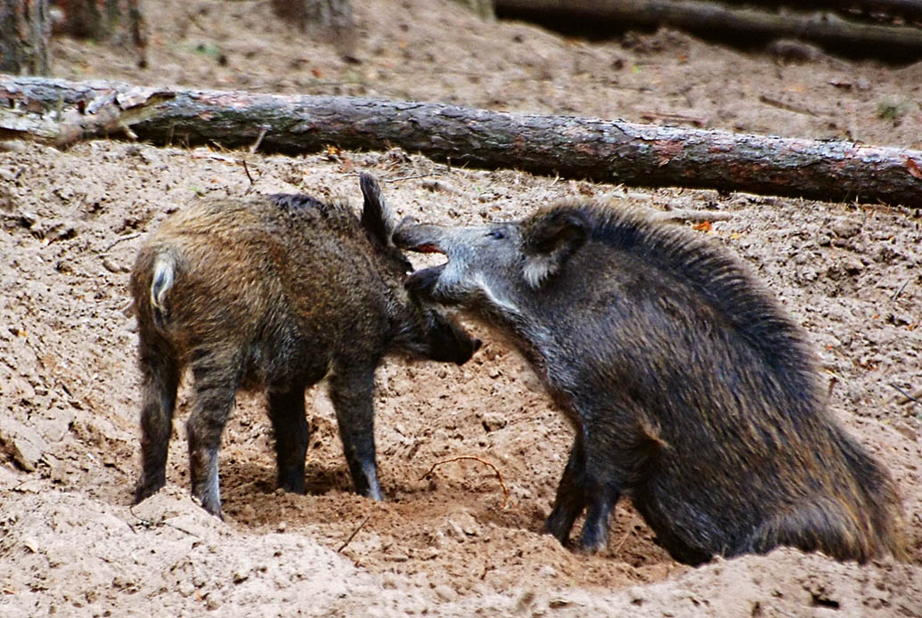

Slide 7
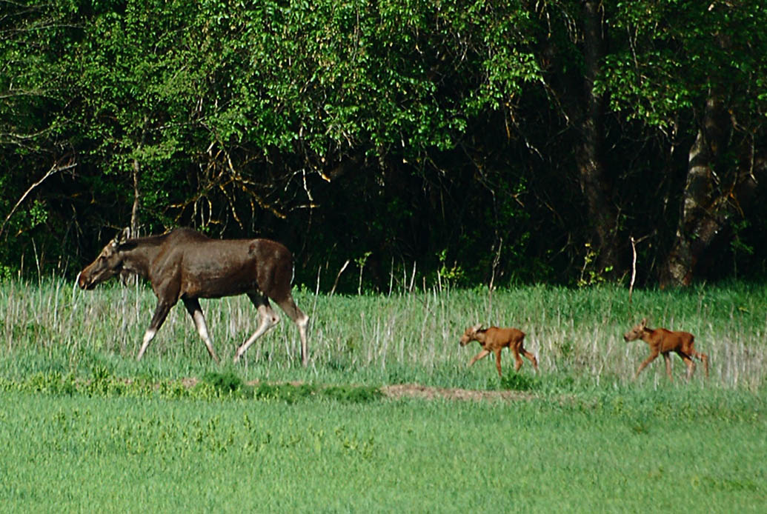

Slide 8
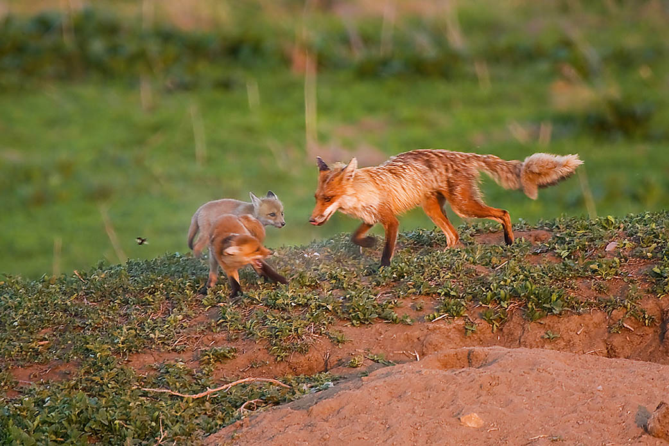

Slide 9
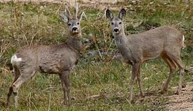

Slide 10
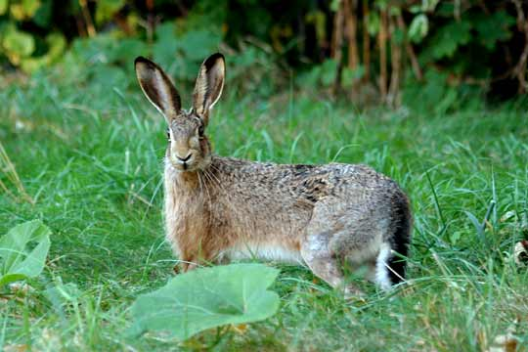

Slide 11
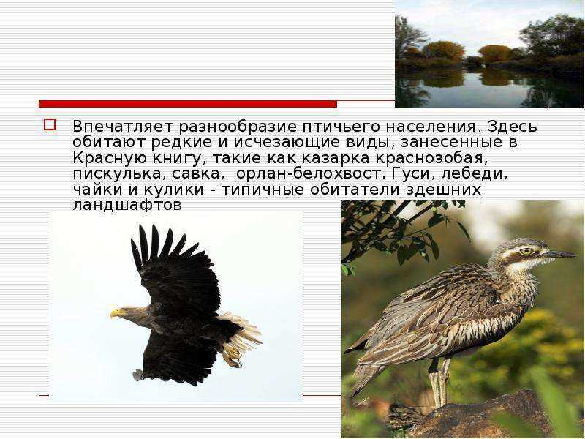

Slide 12


Slide 13
СПАСИБО ЗА ВНИМАНИЕ!

Slide 14
Источники.
https://kopilkaurokov.ru/nachalniyeKlassi/presentacii/priezientatsiia_na_tiemu_krasnaia_knigha_rostovskoi_oblasti
https://ru.wikipedia.org/wiki/%D0%A6%D0%B8%D0%BC%D0%BB%D1%8F%D0%BD%D1%81%D0%BA%D0%B8%D0%B9_(%D0%B7%D0%B0%D0%BA%D0%B0%D0%B7%D0%BD%D0%B8%D0%BA)
https://allyslide.com/ru/viewer/_osobo_ohranyaemye_prirodnye_territorii_rostovskoy_oblasti_1_prirodno-zapovednyy_fond_rostovskoy_oblasti_2_gosudarstvennyy_pr_121212
https://myslide.ru/presentation/kak-zashhishhayut-prirodu-4-klass

